Slide 1
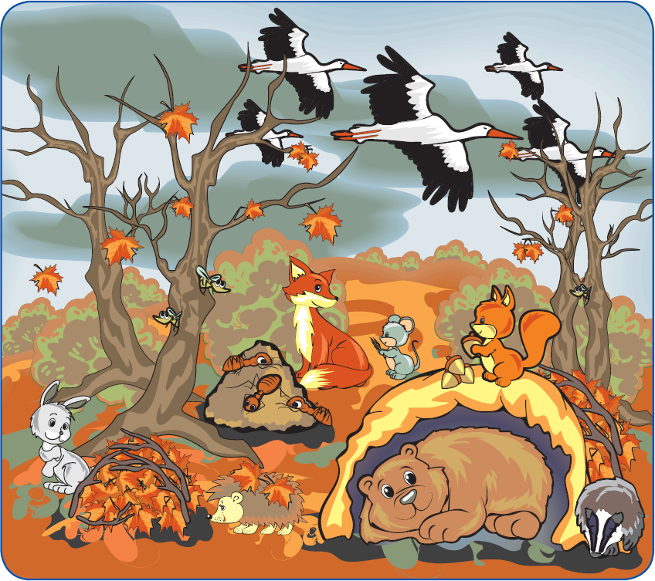
Що зображено на малюнку? Хто мешкає в лісі? Розкажіть про кожну тваринку. Хто ще живе в лісі? Де живуть мурахи?
Як тваринки готуються до зими? Куди ховаються комахи на зиму?

Slide 2
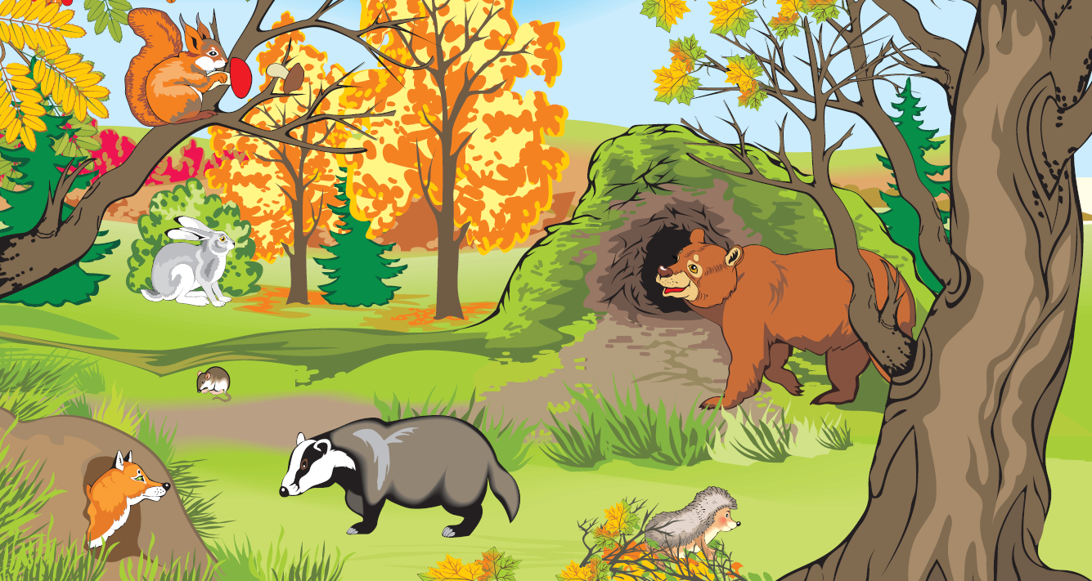
Знайдіть на малюнку всіх тварин. Розкажіть, як вони готуються до зими. Знайдіть тварин, які змінюють колір шубки, та тварин, які готуються до зимової сплячки.

Slide 3
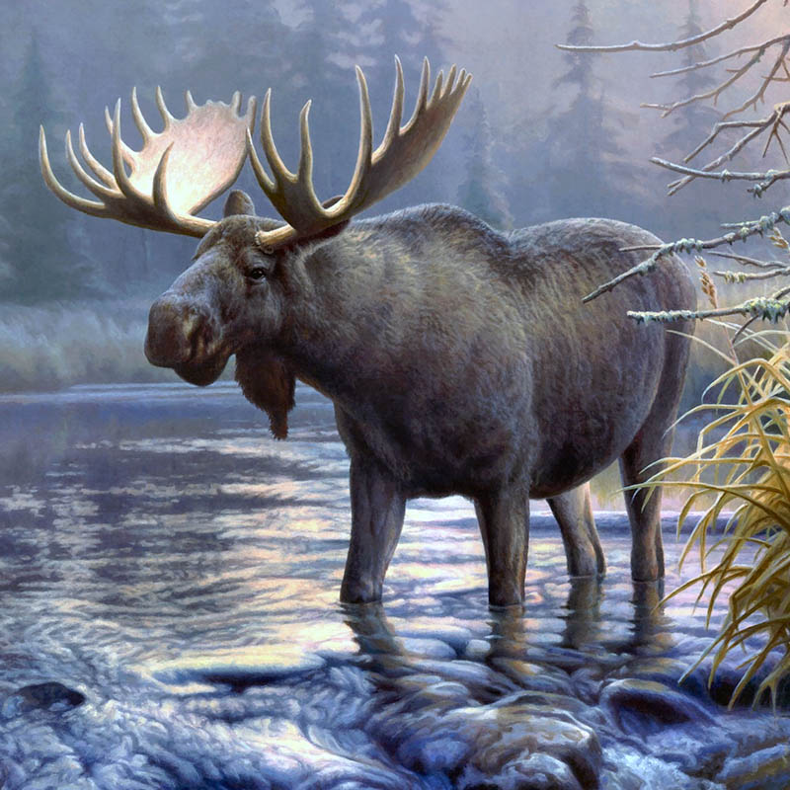
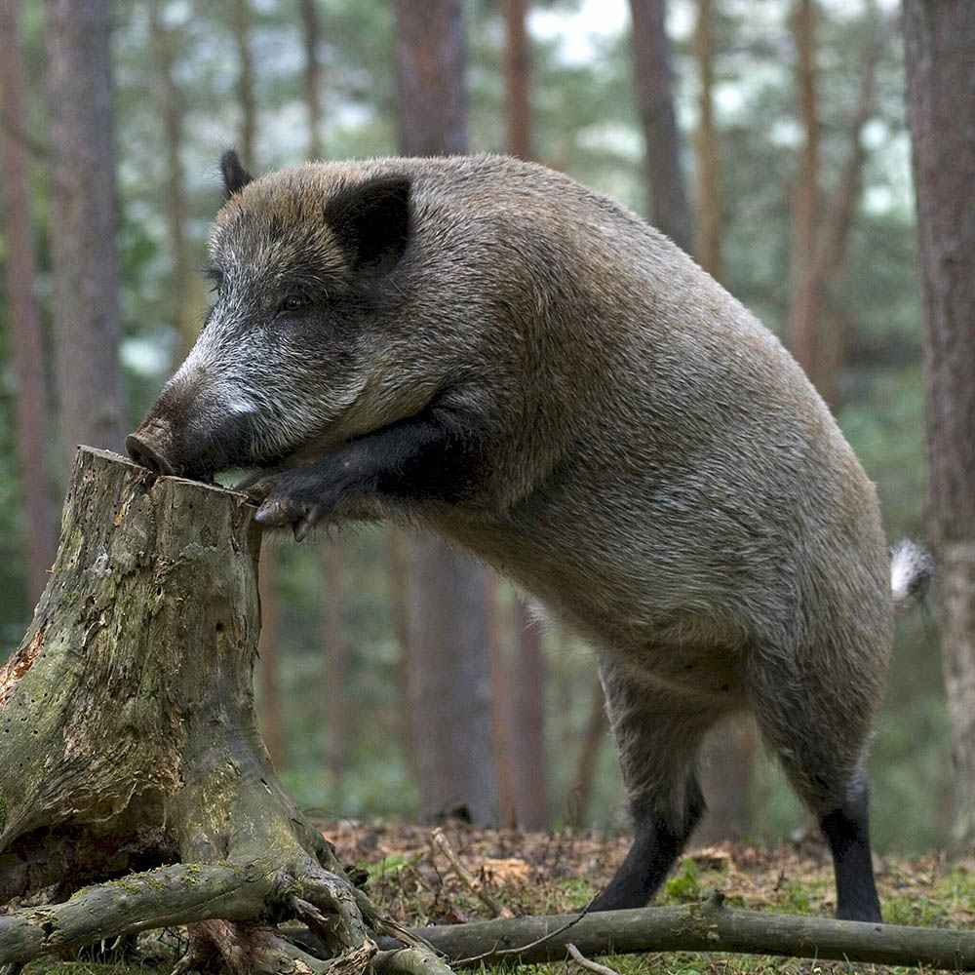
Назвіть тварин.
Розкажіть, чим вони схожі й чим відрізняються.

Slide 4
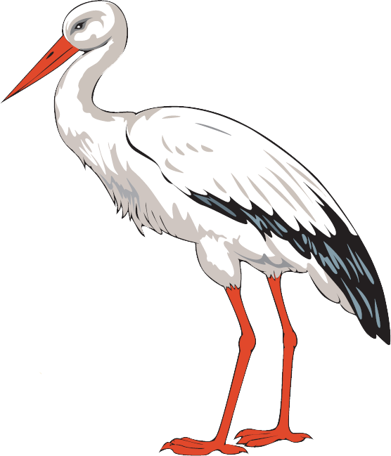


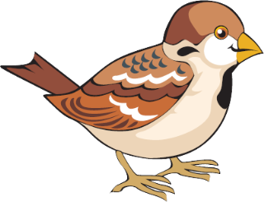
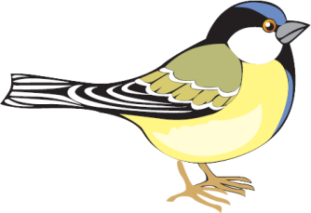

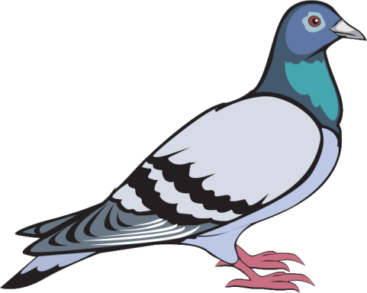

Чому восени стає менше птахів? Назвіть пташок. Оберіть тих, хто відлітає у вирій.

Slide 5










Оберіть те, чого не буває восени.

